Slide 1

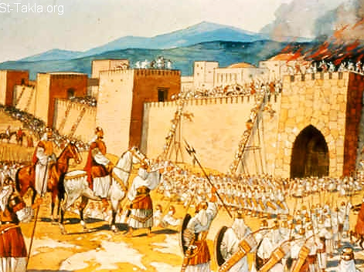

Unidad 14: Los reinos de Israel y Judá
Estudio 45:
“Vivir en paz” (2 Reyes 13:1-14:22)
26 de noviembre de 2013
Iglesia Bíblica Bautista de Aguadilla
La Biblia Libro por Libro, CBP®

Slide 2
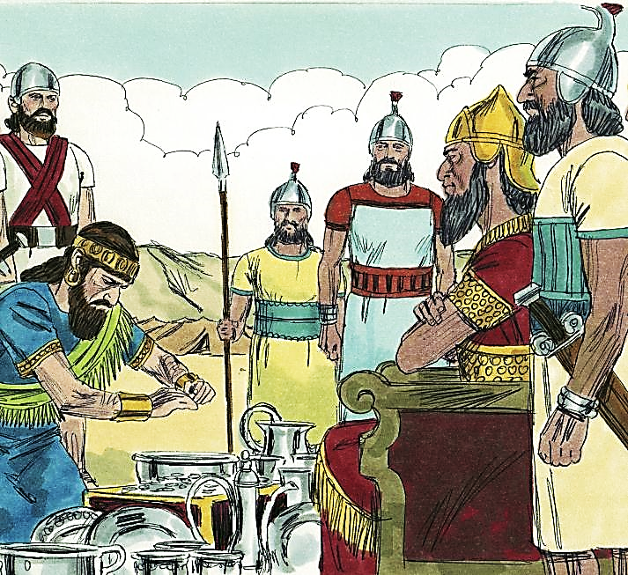
Contexto
2 Reyes
  13:1-14:22
Texto básico:
  13:1-7, 14-19, 22-25; 14:8-14

Slide 3
Texto clave
“Y dio Jehová salvador a Israel, y salieron del poder de los sirios; y habitaron los hijos de Israel en sus tiendas, como antes.”
(2º Reyes 13.5, RVR60)

Slide 4
Bosquejo de Estudio
Dios usa a Siria para castigar a Joacaz (2 Reyes 13:1-7)
Joás derrota tres veces a los sirios (2 Reyes 13:14-19, 22-25)
Israel derrota a Judá (2 Reyes 14:8-14)

Slide 5
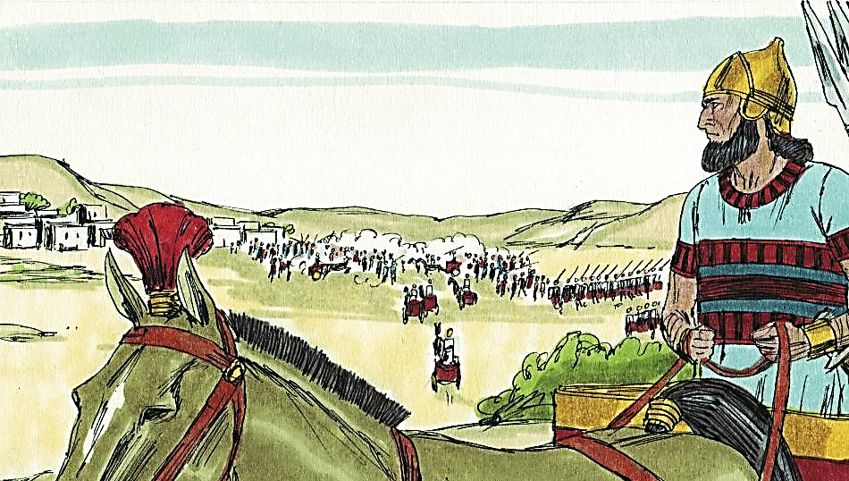
Dios usa a Siria para castigar a Joacaz (2 Reyes 13:1-7)
5

Slide 6
Dios usa a Siria para castigar a Joacaz (2 Reyes 13:1-7)
^{“1}En el año veintitrés de Joás hijo de Ocozías, rey de Judá, comenzó a reinar Joacaz hijo de Jehú sobre Israel en Samaria; y reinó diecisiete años. ²E hizo lo malo ante los ojos de Jehová, y siguió en los pecados de Jeroboam hijo de Nabat, el que hizo pecar a Israel; y no se apartó de ellos...”
6

Slide 7
Dios usa a Siria para castigar a Joacaz (2 Reyes 13:1-7)
^{“3}Y se encendió el furor de Jehová contra Israel, y los entregó en mano de Hazael rey de Siria, y en mano de Ben-adad hijo de Hazael, por largo tiempo. ⁴Mas Joacaz oró en presencia de Jehová, y Jehová lo oyó; porque miró la aflicción de Israel, pues el rey de Siria los afligía. ⁵(Y dio Jehová salvador a Israel, y salieron del poder de los sirios...”
7

Slide 8
Dios usa a Siria para castigar a Joacaz (2 Reyes 13:1-7)
“...y habitaron los hijos de Israel en sus tiendas, como antes. ⁶Con todo eso, no se apartaron de los pecados de la casa de Jeroboam, el que hizo pecar a Israel; en ellos anduvieron; y también la imagen de Asera permaneció en Samaria.) ⁷Porque no le había quedado gente a Joacaz, sino cincuenta hombres de a caballo, diez carros, y diez mil hombres de a pie...”
8

Slide 9
Dios usa a Siria para castigar a Joacaz (2 Reyes 13:1-7)
“...pues el rey de Siria los había destruido, y los había puesto como el polvo para hollar.”
9

Slide 10
Dios usa a Siria para castigar a Joacaz (2 Reyes 13:1-7)
Una lección olvidada
  (v. 2) El pueblo de Israel no reconoció las bendiciones de Dios y se apartó de Él.
  (v. 3) La ira de Dios se encendió sobre el pueblo de Israel.
  (v. 3) El pueblo de Israel sufrió durante el reinado de Joacaz, porque el enemigo sirio los conquistó.
  (v. 4) El pueblo clamó a Dios para que los librara de la opresión. (Carro)
10

Slide 11
Dios usa a Siria para castigar a Joacaz (2 Reyes 13:1-7)
Una lección olvidada
  (v. 5) Dios escuchó su clamor y los libertó.
  (v. 6) Sin embargo, el pueblo no se apartó de los pecados de la idolatría. (Carro)
11

Slide 12
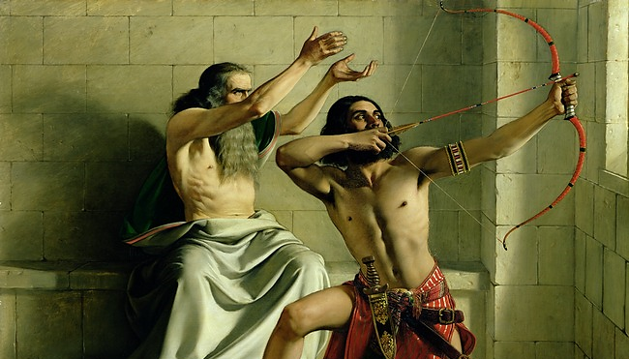
Joás derrota tres veces a los sirios (2 Reyes 13:14-19, 22-25)
12

Slide 13
Joás derrota tres veces a los sirios (2 Reyes 13:14-19)
^{“14}Estaba Eliseo enfermo de la enfermedad de que murió. Y descendió a él Joás rey de Israel, y llorando delante de él, dijo: ¡Padre mío, padre mío, carro de Israel y su gente de a caballo! ¹⁵Y le dijo Eliseo: Toma un arco y unas saetas. Tomó él entonces un arco y unas saetas. ¹⁶Luego dijo Eliseo al rey de Israel: Pon tu mano sobre el arco...”
13

Slide 14
Joás derrota tres veces a los sirios (2 Reyes 13:14-19)
“...Y puso él su mano sobre el arco. Entonces puso Eliseo sus manos sobre las manos del rey, ¹⁷y dijo: Abre la ventana que da al oriente. Y cuando él la abrió, dijo Eliseo: Tira. Y tirando él, dijo Eliseo: Saeta de salvación de Jehová, y saeta de salvación contra Siria; porque herirás a los sirios en Afec hasta consumirlos. ¹⁸Y le volvió a decir: Toma las saetas...”
14

Slide 15
Joás derrota tres veces a los sirios (2 Reyes 13:14-19)
“...Y luego que el rey de Israel las hubo tomado, le dijo: Golpea la tierra. Y él la golpeó tres veces, y se detuvo. ¹⁹Entonces el varón de Dios, enojado contra él, le dijo: Al dar cinco o seis golpes, hubieras derrotado a Siria hasta no quedar ninguno; pero ahora sólo tres veces derrotarás a Siria.”
15

Slide 16
Joás derrota tres veces a los sirios (2 Reyes 13:22-25)
“²²Hazael, pues, rey de Siria, afligió a Israel todo el tiempo de Joacaz. ²³Mas Jehová tuvo misericordia de ellos, y se compadeció de ellos y los miró, a causa de su pacto con Abraham, Isaac y Jacob; y no quiso destruirlos ni echarlos de delante de su presencia hasta hoy. ²⁴Y murió Hazael rey de Siria, y reinó en su lugar Ben-adad su hijo...”
16

Slide 17
Joás derrota tres veces a los sirios (2 Reyes 13:22-25)
“...²⁵Y volvió Joás hijo de Joacaz y tomó de mano de Ben-adad hijo de Hazael las ciudades que éste había tomado en guerra de mano de Joacaz su padre. Tres veces lo derrotó Joás, y restituyó las ciudades a Israel.”
17

Slide 18
Joás derrota tres veces a los sirios (2 Reyes 13:14-19, 22-25)
La última misión de Eliseo (13:14–19)
  Después de […] 40 años, Eliseo reaparece durante el reinado de Joás.
  Eliseo procedió a […] probar su fe y liberarlo de Siria y de esta forma le recordó que Jehová podía pelear sus batallas futuras. (Teachout)
18

Slide 19
Joás derrota tres veces a los sirios (2 Reyes 13:14-19, 22-25)
La última misión de Eliseo (13:14–19)
  Primero le instruyó a tirar una saeta (flecha) hacia el oriente en dirección de Siria y le reveló: “herirás a los sirios en Afec hasta consumirlos” (v. 17).
  Afec se ubicaba en el valle de Jezreel y es el lugar donde se verificaría la victoria sobre ellos. Pero eso dependía de la siguiente instrucción que le dio. (Teachout)
19

Slide 20
Joás derrota tres veces a los sirios (2 Reyes 13:14-19, 22-25)
La última misión de Eliseo (13:14–19)
  Le dijo que tomara las flechas y con ellas golpeara el suelo sin decirle cuántas veces.
  Sólo lo golpeó tres veces; demostró poca fe.
  Eliseo entonces le reclamó por qué no lo había hecho 5 o 6 veces para asegurar la victoria completa.
  Por lo tanto, Joás logró derrotar a Siria sólo tres veces y recuperó las ciudades tomadas por ella. (Teachout)
20

Slide 21
Joás derrota tres veces a los sirios (2 Reyes 13:14-19, 22-25)
La última misión de Eliseo (13:14–19)
  Le dijo que tomara las flechas y con ellas golpeara el suelo sin decirle cuántas veces.
  Sólo lo golpeó tres veces; demostró poca fe.
  Eliseo entonces le reclamó por qué no lo había hecho 5 o 6 veces para asegurar la victoria completa.
  Por lo tanto, Joás logró derrotar a Siria sólo tres veces y recuperó las ciudades tomadas por ella. (Teachout)
21

Slide 22
Joás derrota tres veces a los sirios (2 Reyes 13:14-19, 22-25)
La palabra profética se cumplió durante el reinado de Joás, pero su cumplimiento fue aun mayor bajo Jeroboam II.
  Logró una victoria completa sobre Damasco, la cual pudo haber disfrutado Joás.
  La política basada en el poder y el racionalismo no manejaba toda la historia, porque detrás de ella estaban los poderes espirituales que podían más. (Carro)
22

Slide 23
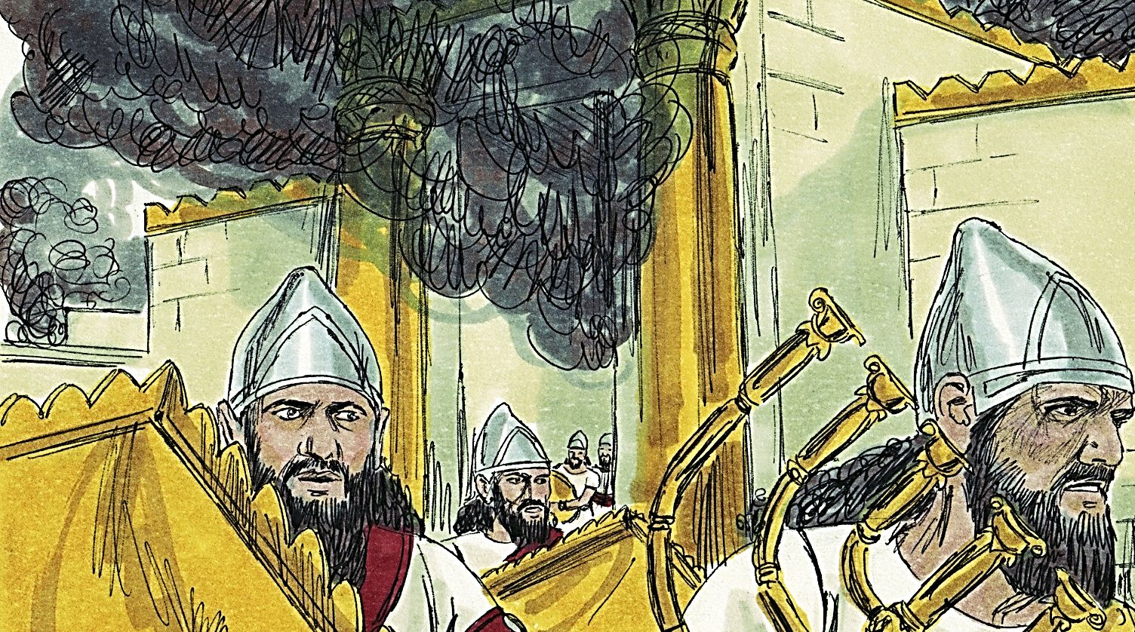
Israel derrota a Judá (2 Reyes 14:8-14)
23

Slide 24
Israel derrota a Judá (2 Reyes 14:8-14)
“⁸Entonces Amasías envió mensajeros a Joás hijo de Joacaz, hijo de Jehú, rey de Israel, diciendo: Ven, para que nos veamos las caras. ⁹Y Joás rey de Israel envió a Amasías rey de Judá esta respuesta: El cardo que está en el Líbano envió a decir al cedro que está en el Líbano: Da tu hija por mujer a mi hijo. Y pasaron las fieras que están en el Líbano, y hollaron el cardo...”
24

Slide 25
Israel derrota a Judá (2 Reyes 14:8-14)
“¹⁰Ciertamente has derrotado a Edom, y tu corazón se ha envanecido; gloríate pues, mas quédate en tu casa. ¿Para qué te metes en un mal, para que caigas tú y Judá contigo?
¹¹Pero Amasías no escuchó; por lo cual subió Joás rey de Israel, y se vieron las caras él y Amasías rey de Judá, en Bet-semes, que es de Judá. ¹²Y Judá cayó delante de Israel, y huyeron, cada uno a su tienda...”
25

Slide 26
Israel derrota a Judá (2 Reyes 14:8-14)
“¹³Además Joás rey de Israel tomó a Amasías rey de Judá, hijo de Joás hijo de Ocozías, en Bet-semes; y vino a Jerusalén, y rompió el muro de Jerusalén desde la puerta de Efraín hasta la puerta de la esquina, cuatrocientos codos. ¹⁴Y tomó todo el oro, y la plata, y todos los utensilios que fueron hallados en la casa de Jehová, y en los tesoros de la casa del rey, y a los hijos tomó en rehenes, y volvió a Samaria.”
26

Slide 27
Israel derrota a Judá (2 Reyes 14:8-14)
Orgullo y humillación de Amasías
  Judá perdió dominio de Edom desde Joram (2 Reyes 8:20–22) y Amasías deseaba recuperarlo.
  Reclutó a cien mil mercenarios israelitas (2 Crónicas 25:6).
  Un profeta del Señor le advirtió que no los contratara y los regresó a sus hogares.
  Enfurecidos por no obtener los despojos de la guerra, atacaron algunas ciudades de Judá (2 Crónicas 25:10–13). (Teachout)
27

Slide 28
Israel derrota a Judá (2 Reyes 14:8-14)
Orgullo y humillación de Amasías
  Amasías continuó contra Edom, dejando la venganza contra los israelitas para después.
  Obtuvo una gran victoria y cuando regresó, trajo consigo a los dioses edomitas para adorarlos en Jerusalén (2 Crónicas 25:14).
  Esto preparó el escenario para la derrota en la guerra contra Israel. (Teachout)
28

Slide 29
Israel derrota a Judá (2 Reyes 14:8-14)
Por tres razones Amasías, que fue derrotado, decidió entrar en una guerra civil:
  Para vengarse por lo que los mercenarios hicieron a Judá.
  Por el orgullo de haber vencido a los edomitas.
  Por la adoración a los dioses falsos de Edom. Por su idolatría, Dios determinó destruir a Amasías (2 Crónicas 25:15–16). “Y Judá cayó delante de Israel, y huyeron” (v. 12). (Teachout)
29

Slide 30
Aplicaciones
Un líder que no puede guiar en las cosas espirituales no puede contribuir mucho al bienestar del pueblo.
Dios da a Su pueblo lo que no pueden proveer por ellos mismos.
La injusticia y la soberbia siempre guían a la destrucción.

Slide 31
Bibliografía
Douglas, J.D. Nuevo Diccionario Biblico : Primera Edicion. Miami: Sociedades Bı́blicas Unidas, 2000.
Gillis, Carroll. El Antiguo Testamento: Un Comentario Sobre Su Historia y Literatura, Tomos I-V. vol. 3. El Paso, TX: Casa Bautista De Publicaciones, 1991.LBLA Mapas, electronic ed. La Habra, CA: Foundation Publications, Inc., 2000.
Lockward, Alfonso. Nuevo Diccionario De La Biblia. Miami: Editorial Unilit, 2003.
Martínez, Mario, et al, eds. El Expositor Bíblico: La Biblia, Libro por Libro, Maestros de jóvenes y Adultos, Volumen 5. 5ta Ed. El Paso, Texas: Casa Bautista de Publicaciones, 2002, c1995. 329-336.
Nelson, Wilton M. y Juan Rojas Mayo, Nelson Nuevo Diccionario Ilustrado De La Biblia, electronic ed. Nashville: Editorial Caribe, 2000, c1998.
  Teachout, Brian M. Estudios Bı́blicos ELA: La ruina de un reino (1ra y 2da Reyes). Puebla, México: Ediciones Las Américas, A. C., 1996.
Vine, W.E. Vine Diccionario Expositivo De Palabras Del Antiguo Y Del Nuevo Testamento Exhaustivo, electronic ed. Nashville: Editorial Caribe, 2000, c1999.
Walvoord, John F. y Roy B. Zuck. El conocimiento bíblico, un comentario expositivo: Antiguo Testamento, tomo 3: 1 Reyes-Ester. Puebla, México: Ediciones Las Américas, A.C., 1996.
http://www.dsmedia.org/resources/illustrations/sweet-publishing/ (imágenes).
http://st-takla.org/Gallery/Bible/Illustrations/Bible-Slides/OT/Hosea.html
31
Notes:
31

Slide 32
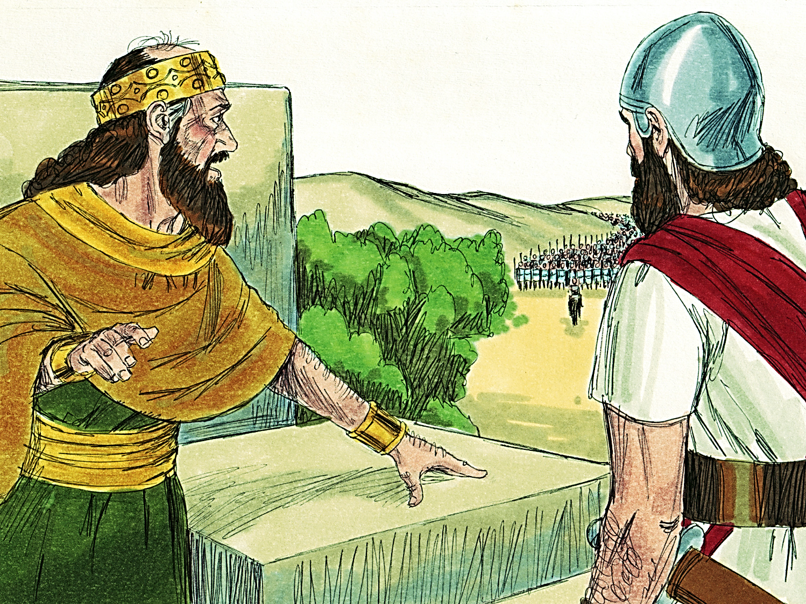
Próximo Estudio (Libro 5)
Unidad 14: Los reinos de Israel y Judá
Estudio 46: “Castigo severo por pecar”
(2 Reyes 14:23-17:41) 3 de diciembre de 2013

Slide 33


